Slide 1
相关政策解读
通辽市乡村振兴局 产业扶贫科

Slide 2
壹
就业扶贫政策
目 录
贰
公益性岗位
叁
扶贫车间

Slide 3
就业扶贫政策
壹

Slide 4
壹.就业扶贫政策
扶贫载体吸纳就业一次性资金奖补
以工代训职业培训补贴
职业技能培训补贴
培训期间的生活费补贴
创业培训补贴
未列入目录培训项目一次性补贴
一次性初始创业补贴
社会保险补贴
公益性岗位补贴
外出务工一次性求职创业补贴
劳务输出一次性就业创业服务补助

Slide 5

就业扶贫政策
1、扶贫载体吸纳就业一次性资金奖补
政策内容：对吸纳5人（含5人）以上建档立卡贫困劳动力就业，与其签订6个月（含6个月）以上劳动合同或就业协议，且工资待遇不低于当地最低工资标准的就业扶贫车间、社区工厂、卫星工厂、就业驿站、就业扶贫基地等载体，按照吸纳人数，每吸纳一名贫困劳动力，给予就业扶贫车间等载体当地最低工资标准的一次性奖补。
政策对象：就业扶贫车间、社区工厂、卫星工厂、就业驿站、就业扶贫基地等载体。
补贴标准：按照吸纳人数，每吸纳一名贫困劳动力，给予就业扶贫车间等载体当地最低月工资标准的一次性奖补。
政策依据：《通辽市人力资源和社会保障局 财政局关于进一步加大政策支持力度做好就业扶贫工作的通知》(通人社发〔2018〕11号)。

Slide 6
政策内容：对企业、农民专业合作社和扶贫车间等生产经营主体吸纳贫困劳动力就业并开展以工代训的，给予不超过6个月的职业培训补贴。按培训时间给予每人1000元/月的培训补贴，补贴期限不超6个月。可与扶贫车间吸纳贫困劳动力给予当地最低工资标准的一次性奖补资金同时享受。
政策对象：企业、农民专业合作社和扶贫车间等各类生产经营主体。
补贴标准：按培训时间给予每人1000元/月的培训补贴。
政策依据：《通辽市促进就业专项工作组关于转发自治区就业服务专项工作协调办公室〈关于印发自治区职业技能提升行动实施方案（2019－2021年）的通知〉的通知》（通促就工字〔2019〕1号）。
就业扶贫政策
2、以工代训职业培训补贴

Slide 7
补贴标准：通过“项目制”的方式，整建制向有资质的培训机构购买培训成果，为贫困劳动力免费提供职业技能培训。按《重点产业需求目录》中A类职业（工种）基本培训课时调整为不少于260课时，每人每次基准培训补贴1800元；B类职业（工种）基本培训课时不少于 200 课时，每人每次基准培训补贴1300元；C类职业（工种）基本培训课时不少于 56 课 时，基准补贴每人每次600元。贫困家庭学生就读技工院校的，按照每生每年1500元--2000元标准给予补助，由所在技工院校组织申领。
政策依据：《通辽市促进就业专项工作组关于转发自治区就业服务专项工作协调办公室〈关于印发自治区职业技能提升行动实施方案（2019－2021年）的通知〉的通知》（通促就工字〔2019〕1号）
就业扶贫政策
3、职业技能培训补贴
政策内容：建档立卡贫困劳动力参加就业技能培训的，给予职业培训补贴。技工院校招收贫困家庭学生，符合中央和自治区中等职业学校学生资助条件的，优先享受免学费、给予助学金和奖学金等助学政策，安排校内勤工助学和实习，优先推荐就业。对贫困劳动力利用闲暇时间参加职业技能培训，当年累计累计课时达到培训要求的，可按规定享受培训补贴。
政策对象：建档立卡贫困劳动力、未继续升学的贫困家庭初高中毕业生（两后生）

Slide 8
01
02
就业扶贫政策
政策内容：对参加职业培训的贫困劳动力，给予生活费补贴。贫困劳动力在培训期间给予每人每天不超过100元的生活费（含交通费）补贴。
政策对象：建档立卡贫困劳动力
4、培训期间的生活费补贴
03
04
补贴标准：每人每天不超过100元的生活费（含交通费）补贴。
政策依据：《通辽市人力资源和社会保障局 财政局关于进一步加大政策支持力度做好就业扶贫工作的通知》(通人社发〔2018〕11号)。

Slide 9
01
02
就业扶贫政策
政策内容：对有创业意愿的建档立卡贫困劳动力，参加创业培训（含网络创业培训）的，按规定给予创业培训补贴。
政策对象：建档立卡贫困劳动力
5、创业培训补贴
03
04
补贴标准：创业培训补贴标准每人每期3500元；自主参加线上创业培训的，补贴标准每人每期2000元，每天生活费补贴100元。
政策依据：《通辽市人力资源和社会保障局关于加强贫困劳动力创业培训工作的通知》（通人社办发〔2020〕77号）。

Slide 10
01
02
政策内容：针对建档立卡贫困劳动力开展的职业技能培训，对未列入职业技能培训补贴目录的培训项目，给予一次性补贴。
政策对象：建档立卡贫困劳动力
就业扶贫政策
03
04
6、未列入目录培训项目一次性补贴
补贴标准：按实际发生课时计算
政策依据：《内蒙古自治区人力资源和社会保障厅 自治区财政厅 关于进一步加大政策支持力度做好就业扶贫工作的通知》（内人社发[2018]44号）

Slide 11




政策内容：对首次创办小微企业和从事个体经营，且所创业企业或个体工商户自工商登记注册之日起正常运营6个月以上的贫困劳务力返乡创业人员，给予一次性创业补贴。
就业扶贫政策
政策对象：建档立卡贫困劳动力
7、一次性初始创业补贴
补贴标准：20000元
政策依据：《通辽市人力资源和社会保障局 财政局关于进一步加大政策支持力度做好就业扶贫工作的通知》(通人社发〔2018〕11号)

Slide 12
政策内容：在常住地从事灵活就业并缴纳城镇职工基本养老保险的建档立卡贫困劳动力；对招用建档立卡贫困劳动力并缴纳社会保险费的企业和单位，可享受社会保险补贴政策。
可享受期限：除对距法定退休年龄不足5年的可延长至退休外，其余人员最长不超过3年。对招用建档立卡贫困劳动力并缴纳社会保险费的企业和单位，按规定给予社会保险补贴。
就业扶贫政策
8、社会保险补贴
01
03
02
04
补贴标准：实现灵活就业的按常住地社保最低缴费标准的2/3，如个人缴费额度低于常住地社保标准的，按个人实际缴费的2/3进行补贴；用人单位招用建档立卡贫困劳动力的，按其为建档立卡贫困劳动力实际缴纳的基本养老保险费、基本医疗保险费和失业保险费给予补贴。
政策依据：《内蒙古自治区财政厅 人力资源和社会保障厅转发财政部人力资源社会保障部关于印发〈就业补助资金管理办法〉的通知》（内财社〔2019〕289号）；《通辽市人力资源和社会保障局 财政局关于进一步加大政策支持力度做好就业扶贫工作的通知》(通人社发〔2018〕11号)

Slide 13
就业扶贫政策
9、公益性岗位补贴
补贴标准：各旗县市区就业局（中心）根据岗位类型、工作时间、工作强度制定补贴标准，原则上不高于当地城镇公益性岗位补贴标准。
受理机构：各旗县市区就业局（中心）
文件依据：《通辽市人力资源和社会保障局 财政局关于进一步加大政策支持力度做好就业扶贫工作的通知》(通人社发〔2018〕11号)；《内蒙古自治区人力资源和社会保障厅关于做好2020年就业扶贫工作的通知》（内人社办发〔2020〕23号）

Slide 14
政策内容:对建档立卡贫困劳动力通过有组织劳务输出到户籍所在旗县以外就业的，并签订6个月(含6个月）以上劳动合同或就业协议的，给予贫困劳动力每人一次性求职创业补贴。若同时符合通辽市十万大学生就业创业集聚计划创业补贴政策的，只能享受其中一项，不得重复领取。
补贴标准：2000元
就业扶贫政策
01
03
10、外出务工一次性求职创业补贴
02
04
政策对象：建档立卡贫困劳动力
政策依据：《通辽市人力资源和社会保障局 财政局关于进一步加大政策支持力度做好就业扶贫工作的通知》(通人社发〔2018〕11号)

Slide 15
就业扶贫政策
政策内容:鼓励人力资源服务机构、劳务经纪人等市场主体参与劳务输出工作，对开展贫困劳动力有组织劳务输出并实现稳定就业6个月以上、签订就业协议的，按照每成功输出1人给予人力资源服务机构、劳务经纪人等就业创
政策对象：人力资源服务机构、劳务经纪人等市场主体
补贴标准：300元
政策依据：《通辽市人力资源和社会保障局 财政局关于进一步加大政策支持力度做好就业扶贫工作的通知》(通人社发〔2018〕11号)
11、劳务输出一次性就业创业服务补助
政策内容：对各级公共就业服务机构针对贫困劳务力开展职业指导、专场招聘等就业服务活动且每年不少于2场的给予就业服务补助。
政策对象：各级公共就业服务机构
补贴标准：按照乡镇、旗县（市区）、通辽市级分别给予1万、2万、3万元。
政策依据：《通辽市人力资源和社会保障局 财政局关于进一步加大政策支持力度做好就业扶贫工作的通知》(通人社发〔2018〕11号)

Slide 16
公益性岗位
贰

Slide 17
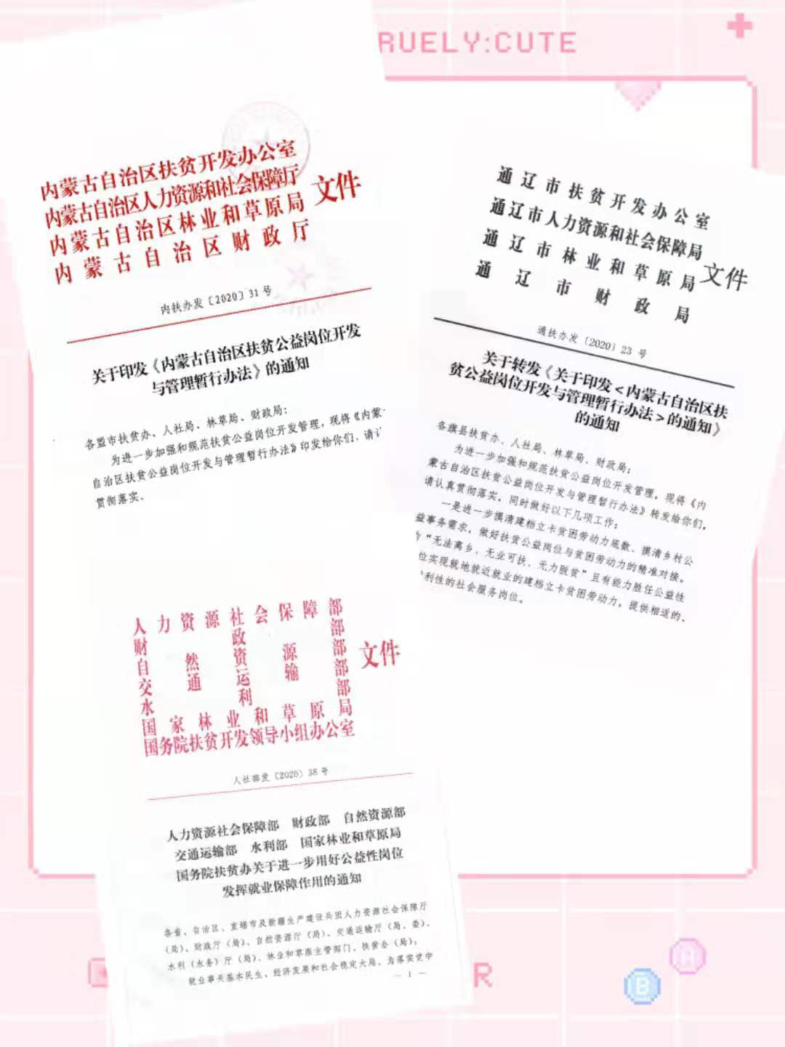
贰.公益性岗位
2
什么是扶贫公益岗位
如何开发扶贫公益岗位
公益岗位都有哪些类型
如何选聘公益岗位人员
如何进行岗位管理与保障管理
2

Slide 18

扶贫公益岗位是以安置“无法离乡、无业可扶、无力脱贫”且有能力胜任公益性岗位工作实现就地就近就业的建档立卡贫困劳动力为主要目的，为社会提供基本公共服务的非营利性社会服务岗位。
公益性岗位
1、什么是扶贫公益岗位？

Slide 19
遵循“按需设岗、适度开发、人岗相适、一人一岗”原则，在做好贫困劳动力、乡村公益事务需求调查摸底基础上，旗县人社、林草、扶贫部门提出公益岗位开发计划，报旗县人民政府审定后下达实施。苏木乡镇政府根据旗县下达的计划，组织嘎查村开发具体公益岗位。
公益性岗位
2、如何开发扶贫公益岗位？

Slide 20
公益岗位包括长期性和临时性岗位, 通常设置生态管护、乡村环境卫生清扫、垃圾运输清理、社会治安协管、乡村道路维护、公共设施管护、养老护理、留守儿童看护、信息宣传等。各地也可结合实际，根据需要开发设置其他类型的公益岗位。
公益性岗位
3、公益岗位都有哪些类型？

Slide 21
公益性岗位
4、如何选聘公益岗位人员？
一是建立政策倾斜制度。公益岗位优先安置留守农村牧区贫困家庭中有就业愿望、无转移就业能力、无经营和创业能力的法定劳动年龄内有劳动能力贫困人口，无劳动能力（丧失劳动能力）的不得安排公益岗位。对超过法定劳动年龄的，经乡镇、村、组三级评审研判，对能胜任扶贫公益岗位要求的，可将年龄放宽到70周岁（人社部门用就业补助资金开发的乡村公益性岗位按规定执行）。不允许安排一人多岗、一岗多人。
二是建立双向选择制度。坚持公平公正的原则，通过村民会议、张榜公布、入户宣传等形式，及时向贫困户宣传政策、推介公益岗位。贫困户在知情、自愿的基础上，提出申请，经嘎查村两委核查、嘎查村民代表会议评议、嘎查村级公示、苏木乡镇审核、苏木乡级公示、旗县级备案等程序确定上岗人员。上岗人员出现变动时，应及时报旗县人社、林 草、财政、扶贫部门备案，并按程序进行补缺。

Slide 22
公益性岗位
5、如何进行岗位管理与保障管理？
一是建立以劳定酬制度。苏木乡镇人民政府制定各岗位具体职责、工作任务，将本地岗位计划、上岗人员、补贴标准报旗县人社、林草、扶贫等开发主管部门，旗县相关主管部门初审后报旗县人民政府审定。旗县人民政府根据岗位职责任务、劳动时间、劳动强度等因素确定各岗位的补贴标准，补贴标准原则上不高于当地城镇公益性岗位补贴水平（生态护林员、公益林护林员补贴标准按林草部门规定执行），并视情为安置人员购买意外伤害商业保险。扶贫公益性岗位所需补贴资金由就业补助资金、生态护林员补助资金、光伏扶贫电站收益、环境综合治理、村集体经济（含扶贫资产收益资金）等列支。通过“一卡通”、社保卡或银行卡拨付扶贫公益岗位人员劳务报酬。
二是按照公益岗位资金渠道，各相关部门分别负责公益岗位的开发管理，具体日常管理由各苏木乡镇、嘎查村委员会负责。
三是建立协议服务制度。苏木乡镇或行政嘎查村与上岗人员签订服务协议，明确双方权利义务和公益岗位的职责任务、劳务报酬、绩效管理等内容，协议一年一签订，对考核合格的、有能力胜任岗位工作的建档立卡贫困劳动力可根据实际需要按程序继续聘任。
四是建立岗前培训制度。确定上岗人员签订协议后，各苏木乡镇组织岗前培训，重点培训公益岗位政策、职责、劳动技能知识、绩效管理办法等内容，确保顺利上岗。
五是建立信息共享制度。公益岗位实行信息管理，以旗县为单位将每个岗位的信息按要求录入扶贫开发等相关部门信息管理系统。

Slide 23
公益性岗位
5、如何进行岗位管理与保障管理？
六是建立职责公示制度。各行政嘎查村在政务公开栏中公开本地公益岗位的职责任务、上岗人员姓名、劳务报酬、绩效管理情况、监督举报电话等内容，接受群众监督。
七是建立绩效管理制度。按照“谁用人、谁管理”的原则，各乡镇要制定公益岗位绩效管理办法，对公益岗位人员在岗情况、履责情况进行监督检查。村两委负责扶贫公益岗位从业人员的日常管理，实行考勤制度，确定公益岗位从业人员工作职责，制定相应的管理制度和考核奖惩办法。
扶贫公益性岗位人员有下列情形之一的，嘎查村（社区）两委可按程序解除劳务合同，并及时报告苏木乡镇人民政府。苏木乡镇人民政府及时报告旗县人社、林草、扶贫、财政部门，停止发放岗位补贴：①公益岗位人员自愿申请解除劳动合同或劳务协议的；②通过其他途径已实现就业的；③死亡的；④不能胜任扶贫公益岗位职责的；⑤严重违反扶贫公益岗位管理制度的；⑥被依法追究刑事责任的；⑦因政策调整需要减少或取消扶贫公益岗位的；⑧不适宜继续工作的其他法定情形。

Slide 24
公益性岗位
    八是建立督查检查制度。自治区、盟市、旗县人社、林草、扶贫、财政等部门要加强公益岗位的督导检查，及时发现纠正不按规定设岗、违规选聘、领补贴不上岗、找人替岗等问题。旗县财政、审计部门要加强公益岗位补贴资金的监督和管理，对虚报、冒领、骗取岗位补贴的单位和个人，一经查实，要追回补贴资金，从严追究相关责任人的责任。
    九是生态护林员选聘管理按照国家林业和草原局办公室、财政部办公厅、国务院扶贫办综合司下发的《建档立卡贫困人口生态护林员管理办法》执行。
5、如何进行岗位管理与保障管理？

Slide 25
扶贫车间
叁

Slide 26
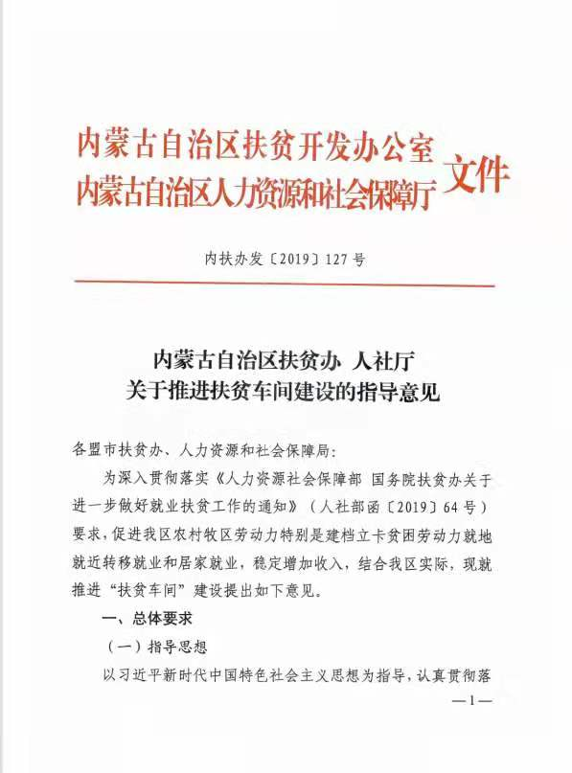
叁.扶贫车间
2
什么是扶贫车间
扶贫车间的模式
扶贫车间的申报认定
扶贫车间的监督管理
扶贫车间奖励补贴办法
2

Slide 27

扶贫车间
1、什么是扶贫车间？
“扶贫车间”是企业等各类经济组织在嘎查村、易地搬迁集中安置点或便于贫困劳动力就地务工的地点，围绕产品的某个生产、加工或销售环节(工序)，通过新建或改建厂房、加工点，或与建档立卡贫困劳动力签订生产加工协议(订单)方式，吸纳贫困劳动力就近就地就业并取得稳定收入的就业组织形式。

Slide 28
一是采取“企业+车间+贫困户”方式，利用苏木乡镇、嘎查村集体闲置土地、学校撤并后的空闲校舍等房屋建设生产车间，吸纳贫困群众务工就业，建设厂房式“扶贫车间”。
二是采取“企业+订单+贫困户”方式，与贫困群众签订生产加工订单，通过企业培训、供料加工、按件计新等方法，组织贫困群众居家开展农副产品、手工艺品等生产加工，建设居家式“扶贫车间”。
三是采取“错时工作\"方式，在中小学比较集中的县城、集镇建立生产车间，组织贫困家庭陪读家长务工就业，建设钟点工式“扶贫车间”。
四是采取“合作社+基地+农户\"模式，结合农村“三变”改革，以专业合作社形式，引导贫困户以劳务、技术、土地、房屋等资源要素入股并生产经营，建设合作社式“扶贫车间” 。
五是采取“互联网+”模式，依托农村“网店”，加工销售地方特色农副产品和手工制品，形成线上销售和线下生产相结合的乡村特色产品生产销售形式，建设农村电商式“扶贫车间”。
扶贫车间
2、扶贫车间的模式

Slide 29
六是采取“能人带动”模式，支持种养业大户和农村致富带头人，通过领办、创办农村经济组织，吸纳或带动贫困劳动力务工就业，建设帮带式“扶贫车间”。
扶贫车间
七是采取“乡村旅游景点”模式，通过乡村旅游示范项目发展“星级”农家乐，开发就业岗位，吸纳贫困劳动力就业，建设旅游服务式“扶贫车间”。
2、扶贫车间的模式
八是能够吸纳建档立卡贫困劳动力累计就业半年以上并取得稳定收入的其它方式建设的“扶贫车间”。

Slide 30
扶贫车间
3、扶贫车间的申报认定
“扶贫车间”申报认定坚持公开透明、公平公正、示范带动的原则，按照建设主体自愿申报，各苏木乡镇政府初审核验后向旗县扶贫部门提交认定申请，旗县扶贫部门组织人社、财政及相关企业主管部门实地核查、评审认定，旗县扶贫领导小组审定授予牌匾的认定程序进行。

Slide 31
扶贫车间
3、扶贫车间的申报认定
认定的“扶贫车间”要具备以下条件：
①建设运营主体具有独立法人资格；②带动当地建档立卡贫困劳动力5名以上；用工50人以上的，吸纳建档立卡贫困人口要占用工总数10%以上；③吸纳建档立卡劳动力稳定就业6个月以上，并签订劳动合同，按时足额发放工资；④吸纳建档立卡劳动力季节型务工就业的，累计用工时间达到6个月以上，签订劳动合同或就业协议，按约定时限足额发放工资；⑤通过签订生产、加工或销售订单(合同)带动建档立卡劳动力就业的，按订单(合同)约定足额给付报酬，能够使建档立卡贫困劳动力在当年累计6个月以上时间内，按月取得稳定收入；⑥月工资或计时工资不得低于当地当年最低工资标准；计件工资遵照《劳动法》规定，不得低于按标准工时确定的计酬标准；签订生产、加工或销售订单(合同)带动建档立卡劳动力就业的，每月取得收入按合同期限分摊计算金额，并不得低于当地当年最低工资标准；⑦生产加工过程对环境和劳务无危害；⑧“扶贫车间"要根据吸纳的建档立卡贫困劳动力就业岗位工种实际，为其缴纳工伤保险或人身意外伤害保险。

Slide 32
申报“扶贫车间”应提供的资料：
①企业营业执照、法定代表人身份证复印件；
②房屋租赁合同或房产证复印件，如属利用闲置土地或建筑开办等原因确实无法提供的，可由所在苏木乡镇村出具有关证明；
③与建档立卡贫困劳动力签订的劳动合同或承揽合同原件(备核)、复印件；与建档立卡贫困劳动力签订生产、加工或销售订单(协议)，能使建档立卡贫困劳动力在6个月以上时间内按月取得稳定收入的，可视同为与建档立卡贫困劳动力签订劳动合同；
④《“扶贫车间”吸纳建档立卡贫困劳动力就业花名册》、工资发放花名册(须有建档立卡贫困劳动力身份证号及本人签字)；
⑤“扶贫车间”认定申请；
⑥“扶贫车间”认定申请资料真实性承诺书。
扶贫车间
3、扶贫车间的申报认定

Slide 33
①“扶贫车间”认定和管理工作由旗县扶贫、人社部门负责，旗县财政、农业农村、自然资源、水务、文化旅游、工信商务等部门要积极配合，共同推进“扶贫车间”建设。扶贫部门负责对建档立卡贫困劳动力的身份信息进行核实；人社部门负责对申请认定的“扶贫车间”吸纳就业情况进行审核确认；农业农村、工信商务、文化旅游等部门对申请认定的“扶贫车间”按所属行业进行规范性审核。
②各地结合实际对认定的“扶贫车间”制定奖励补贴办法。
③旗县扶贫、人社部门对认定的“扶贫车间”进行跟踪管理，督促“扶贫车间”建设主体及时足额为吸纳就业的建档立卡贫困劳动力支付劳动报酬，并将认定的“扶贫车间”信息和吸纳就业情况及时登记录入项目库“扶贫车间”信息管理系统。旗县农业农村、工信商务、文化旅游等部门按“扶贫车间”所属行业政策规定对其生产经营行为进行监督规范。
扶贫车间
4、扶贫车间的监督管理

Slide 34
扶贫车间
5、扶贫车间奖励补贴办法
①扶贫车间吸纳脱贫人口( 已享受过以工代训职业培训补贴政策人员除外) 就业并开展以工代训的，根据吸纳人数给予最长不超过6个月的职业培训补贴。
②对吸纳5人（含5人）以上建档立卡贫困劳动力就业，与其签订6个月（含6个月）以上劳动合同或就业协议，且工资待遇不低于当地最低工资标准的就业扶贫车间、社区工厂、卫星工厂、就业驿站、就业扶贫基地等载体，按照吸纳人数，每吸纳一名贫困劳动力，给予就业扶贫车间等载体当地最低工资标准的一次性奖补。

Slide 35
感谢聆听
通辽市乡村振兴局 孙莉

